Slide 1

Audiência Pública
Gestão Fiscal
2º Quadrimestre/2018
07/11/2018
São Luís

Slide 2
Audiência Pública
Gestão Fiscal
2º Quadrimestre/2018
07/11/2018
Delcio Rodrigues
SECRETÁRIO – SEMFAZ
São Luís

Slide 3

RELATÓRIO
RESUMIDO DE
EXECUÇÃO
ORÇAMENTÁRIA

Slide 4

RREO - RECEITAS
R$ mil correntes
LOA 18. Atualizada
Realizada
%
CORRENTES
2.908.151,51
1.771.704,05
60,9
Impostos e Taxas
Contribuições
Patrimoniais
Serviços
Transf. Correntes
Outras
CAPITAL
73.773,32
11.642,46
15,8
Op. Crédito
Alienação
Transf. Capital
40.181,57
INTRAORÇAMENT.
101.817,78
39,5
TOTAL
3.083.742,61
1.823.528,08
59,1

Slide 5
RREO - RECEITAS
R$ mil correntes
LOA 17. Atualizada
%
LOA 18. Atualizada
Realizada
CORRENTES
2.908.151,51
1.771.704,05
60,9
Impostos e Taxas
839.585,31
495.704,93
59,0
Contribuições
162.047,73
95.257,07
58,8
Patrimoniais
60.803,04
12.814,06
21,0
Serviços
397,07
73,83
18,6
Transf. Correntes
1.765.859,21
1.155.044,8012.809,36
65,4
Outras
79.459,15
16,1
CAPITAL
73.773,32
11.642,46
15,8
Op. Crédito
50.743,78
11.593,43
22,9
Alienação
-
49,03
-
Transf. Capital
23.029,54
-
-
40.181,57
INTRAORÇAMENT.
101.817,78
39,5
TOTAL
3.083.742,61
1.823.528,08
59,1

Slide 6
DESEMPENHO DAS RECEITAS
DESCONTADAS
AS DEDUÇÕES DO FUNDEB
(20% para FUNDEB
Impostos de Transferências)
(FPM, ITR, ICMS-Deson, ICMS, IPVA e IPI-Exp)
E INTRAORÇAMENTÁRIAS
(Quota-patronal à Previdência Social)

Slide 7
GRÁFICOS COM VALORES
ATUALIZADOS MONETARIAMENTE
(IPC-A agosto/2018)
Valores mensais/16
Valores mensais/17
Valores mensais/18
(mesma base para comparação)
VALORES CONSTANTES
a preços de agosto/18

Slide 8
RECEITAS
PRÓPRIAS
Taxas
ITBI
IPTU
Juros e multas
ISSQN
Dívida Ativa

Slide 9
RREO – RECEITAS PRÓPRIAS
Desempenho 18/17
(-) R$3,31 mil
-4%
(IPC-A agosto/2018)

Slide 10
RREO – RECEITAS PRÓPRIAS
Desempenho
18/17
R$ 14,73 mi
5 %
(IPC-A agosto/2018)

Slide 11
RREO – RECEITAS PRÓPRIAS
Desempenho
18/17
R$ 2,13 mi
14%
(IPC-A agosto/2018)

Slide 12
RREO – RECEITAS PRÓPRIAS
Taxas:
Alvará
Lic. e Autoriz. Ambiental
Publicidade
Horário Especial de Funcionamento
Aprovação Projetos
Execução Obras
Habite-se
Funcionamento de Transportes
Interdição de Vias
Emolumentos
Outras
(IPC-A agosto/2018)

Slide 13
RREO – RECEITAS PRÓPRIAS
Desempenho
18/17
- R$ 635,12 mil
- 6%
(IPC-A agosto/2018)

Slide 14
RREO – RECEITAS PRÓPRIAS
Desempenho
18/17
R$ 1,41 mi
3%
(IPC-A agosto/2018)

Slide 15
RREO – RECEITAS PRÓPRIAS
Multas Trânsito
Restituições
(compensação entre regimes geral e o RPPS)
Honorários
Faltas Servidores
Outras
(IPC-A abr/2018)

Slide 16
RREO – RECEITAS PRÓPRIAS
Desempenho
18/17
(-) R$ 4,73 mi
- 27%
(IPC-A ago/2018)

Slide 17
RECURSOS TRANSFERIDOS
Fundeb
Op. Crédito
Convênios
União
Estado

Slide 18
RREO – RECURSOS TRANSFERIDOS
R$ milhões (IPC-A ago/2018)
TOTAL UNIÃO:
2016 516,16mi
2017 558,61mi
2018 582,76mi
Desempenho
18/17
R$ 24,15 mi
4%

Slide 19
RREO – RECURSOS TRANSFERIDOS
R$ milhões (IPC-A ago/2018)
TOTAL
2016 332,73 mi
2017 325,86 mi
2018 343,22 mi
Desempenho
18/17
R$ 17,36 mi
5%

Slide 20
RREO – RECURSOS TRANSFERIDOS
R$ milhões (IPC-A ago/2018)
Desempenho Total
18/17
R$ 25,69 mi
12 %
TOTAL
2016 241,05 mi
2017 220,98 mi
2018 246,67 mi

Slide 21
RREO – RECURSOS TRANSFERIDOS
R$ milhões (IPC-A ago/2018)
TOTAL
2016 1.108,01 mi
2017 1.114,16 mi
2018 1.174,15 mi
Desempenho
18/17
R$ 59,99 mi
5 %

Slide 22
RREO – DEPENDÊNCIA FINANCEIRA
Dependência financeira
de 2017 a 2018
AUMENTOU
EM 1 p.p.
Rec. Próprios
2018 = 35%
2017 = 36%
1 p.p.
(IPC-A agosto/2018)

Slide 23

DESPESAS

Slide 24
RREO – DESPESAS
R$ mil correntes
LOA 18 Atualizada
Liquidada
%
CORRENTES
2.599.969,94
1.541.104,19
59,3
CAPITAL
248.686,87
54.436,95
21,9
RESERVA CONTING.
77.669,32
-
-
INTRA-ORÇAMENT.
191.769,57
44.928,05
23,4
T O T A L
3.118.095,70
1.640.469,19
52,6

Slide 25
RREO – DESPESAS
R$ mil correntes
LOA 18. Atualizada
Liquidada
%
CORRENTES
2.599.969,94
1.541.104,19
59,3
Pessoal e Enc. Sociais
1.480.701,04
949.331,03
64,1
Juros e Enc. Dívida
24.001,27
12.812,97
53,4
Outras
1.095.267,64
578.960,19
52,9
CAPITAL
248.686,87
54.436,95
21,9
Investimentos
186.264,79
10.576,05
5,7
Inversões Financeiras
-
-
-
Amortização da Dívida
62.422,08
43.860,90
70,3
RESERVA CONTING.
77.669,32
-
-
INTRA-ORÇAMENT.
191.769,57
44.928,05
23,4
T O T A L
3.118.095,70
1.640.469,19
52,6

Slide 26
RREO – Distribuição das
DESPESAS por função
R$ milhões correntes

Slide 27

BALANÇO
ORÇAMENTÁRIO

Slide 28
RREO – BALANÇO ORÇAMENTÁRIO
R$ mil (correntes)
RECEITA
Realizada até ago/2018
CORRENTES
1.771.704,05
CAPITAL
11.642,46
INTRA
- ORÇAMENTÁRIAS
40.181,57
1.823.528,08
DESPESA
Liquidada até ago/2018
CORRENTES
1.541.104,19
CAPITAL
44.436,95
INTRA
- ORÇAMENTÁRIAS
44.928,05
SUBTOTAL
1.640.469,19
SUPERÁVIT ORÇAMENTÁRIO
183.058,89
T O T A L
1.823.528,08

Slide 29

LIMITES

Slide 30
RREO – R.C.L.
Últimos
12 meses
(set/17 a ago/18)
R.C.L
2.542.532,10
R$ mil (correntes)
RCL É a base de cálculo para os limites da LRF.

Slide 31
RREO – RESULTADOS NOMINAL E PRIMÁRIO
RESULTADO
NOMINAL
RESULTADO
PRIMÁRIO
Mede o grau de endividamento do Poder Público Municipal
Mede a capacidade de pagamento da Dívida do Poder Público Municipal
215.421,25
213.523,80
R$ mil (correntes)

Slide 32

RELATÓRIO
DE

Slide 33
RGF – LIMITES DA LRF
R$ mil (correntes)
2º quadr./2018
OPERAÇÕES
DE CRÉDITO
11.593,43
0,46%
DÍVIDA
CONSOLIDADA LÍQUIDA
PESSOAL
Limites Legais
1.319.840,53
563.791,42
51,91%
22,17%
R.C.L.
2.542.532,10

Slide 34
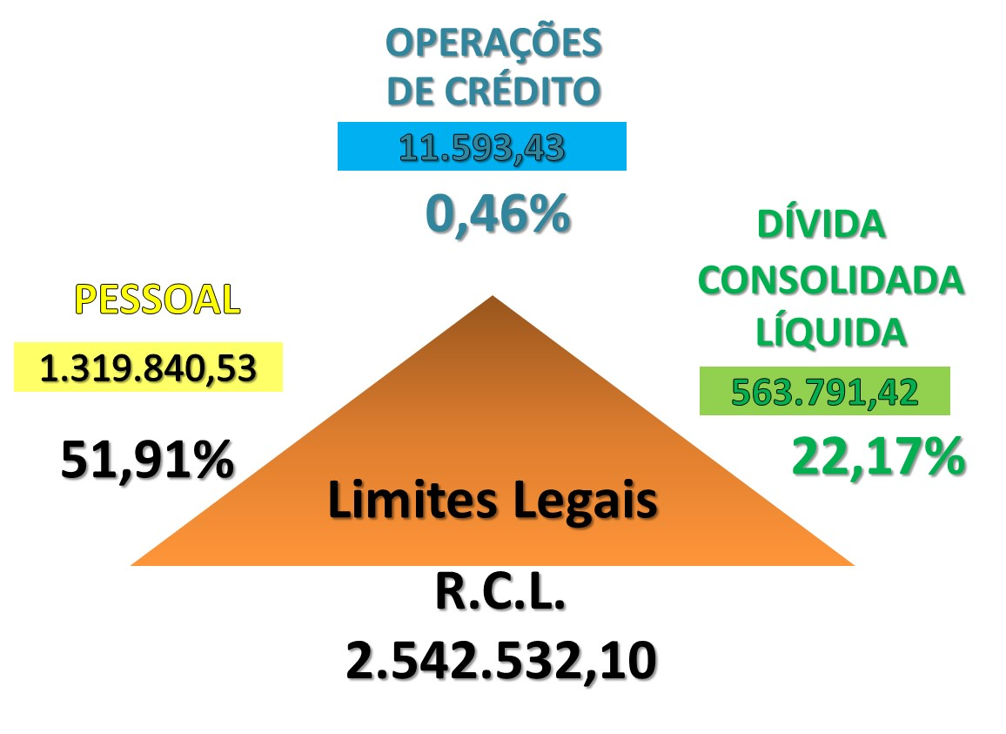
RGF – LIMITES DA LRF
R$ mil (correntes)
2º quadr./2018

Slide 35

E
DU
CA
ÇÃO

Slide 36
APLICAÇÃO – EDUCAÇÃO
Aplicação na Manut. e Desenv. do Ensino
2º quadr./2018
Receita arrecadada
Transferências constitucionais
785.027,03
Impostos
479.217,71
1.264.244,74
25% (mínimo constitucional)
316.061,19
Despesas liquidadas
286.346,24
% aplicado até o 2º quadr./2018
22,65%
Aplicação dos Recursos do FUNDEB
Receita arrecadada
243.357,09
Despesas liquidadas
202.753,91
% aplicação (100%)
92,55%
Aplicação do FUNDEB na Remuneração dos Profis. do Magistério
Receita arrecadada
243.357,09
Despesas liquidadas
16.326,13
% aplicado (60%)
7,45%
R$ mil (correntes)

Slide 37

SAÚDE

Slide 38
APLICAÇÃO – SAÚDE
2º quadr./2018
Receita arrecadada
Transferências constitucionais
785.027,03
Impostos
479.217,71
1.264.244,74
15% (mínimo constitucional)
189.636,71
Despesas (liquidadas) para limite
307.108,33
% aplicado
24,29%
R$ mil (correntes)

Slide 39

Lei de Responsabilidade Fiscal
A Lei Complementar nº 101,
de 04.05.2000
completou sua maior idade.
Notes:
– Desde o advento da Lei de Responsabilidade Fiscal - LRF (art. 8º, § 4º), o Executivo Municipal tem comparecido às audiências públicas quadrimestrais para demonstrar e avaliar o cumprimento das metas fiscais de cada quadrimestre, apresentando as informações constantes nos demonstrativos da Gestão Fiscal, a saber:

Slide 40






Notes:
A seguir, algumas apresentações a partir de 2007.

Slide 41






Slide 42
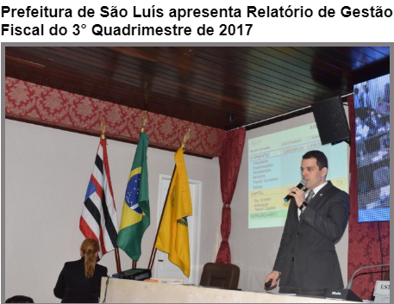
Notes:
Durante as audiências quadrimestrais, os dados dos demonstrativos são apresentados pelo Executivo Municipal, utilizando recursos visuais elaborados de forma a tornar dinâmicas as informações. Na sequência, são esclarecidas as dúvidas conforme demandadas pelos vereadores presentes durante todo o tempo disponibilizado para a reunião.

Slide 43
Notes:
Durante as audiências quadrimestrais, os dados dos demonstrativos são apresentados pelo Executivo Municipal, utilizando recursos visuais elaborados de forma a tornar dinâmicas as informações. Na sequência, são esclarecidas as dúvidas conforme demandadas pelos vereadores presentes durante todo o tempo disponibilizado para a reunião.

Slide 44
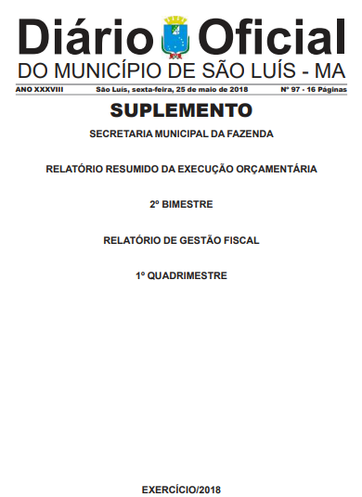
Notes:
– Referidos relatórios também são encaminhados em 31 exemplares à Câmara Municipal para distribuição aos gabinetes de todos os vereadores, com antecedência à data da audiência, para que seja possibilitada a devida análise com vista a subsidiar os questionamentos porventura remanescentes.

Slide 45
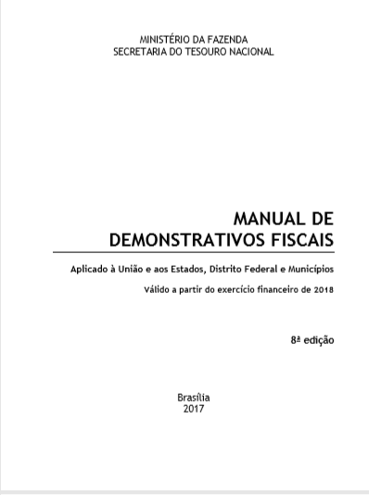
Demonstrativos
do RREO e do RGF, modelos definidos pela
Secretaria do Tesouro Nacional (STN)
Link MDF: http://www.tesouro.fazenda.gov.br/mdf.
Notes:
A Contadoria-Geral do Município elabora os demonstrativos do RREO e do RGF, conforme modelos definidos pela Secretaria do Tesouro Nacional (STN) no Manual de Demonstrações Fiscais (MDF), não podendo a Prefeitura alterá-los. Link MDF: http://www.tesouro.fazenda.gov.br/mdf.

Slide 46
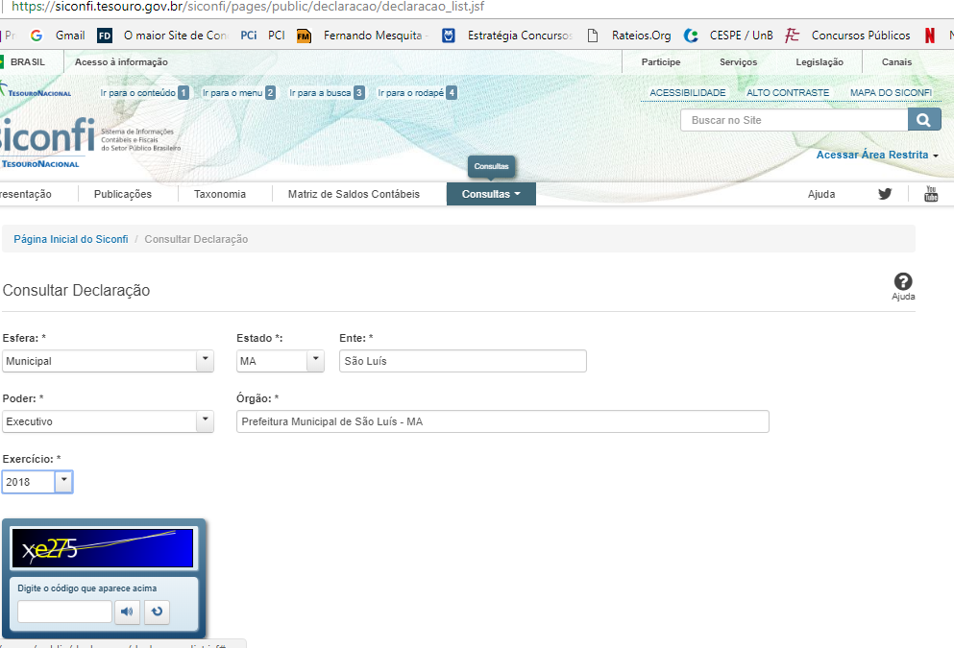
https://siconfi.tesouro.gov.br/siconfi/pages/public/declaracao/declaracao_list.jsf
Notes:
Após a confecção dos demonstrativos dos relatórios, seus correspondentes arquivos magnéticos são repassados, bimestralmente, à STN e ao TCE-MA, via sistemáticas definidas por esses órgãos, ficando disponíveis para acesso público no link https://siconfi.tesouro.gov.br/siconfi/pages/public/declaracao/declaracao_list.jsf

Slide 47
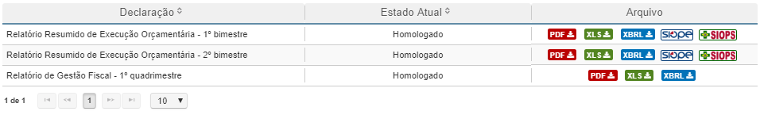

Slide 48


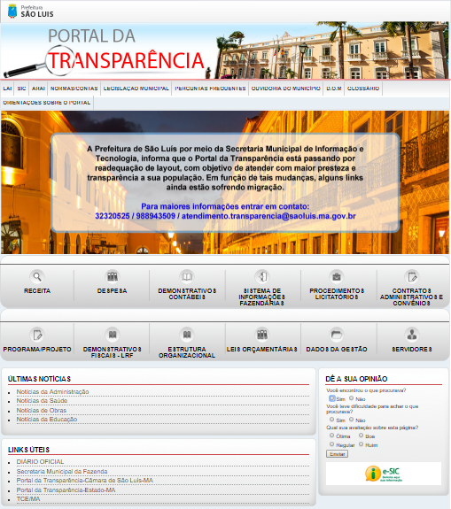
Notes:
Em cumprimento à Lei a Transparência (LC nº 131/2009), a Contadoria-Geral do Município encaminha, bimestralmente, à Controladoria-Geral do Município (CGM), os arquivos magnéticos desses relatórios para serem disponibilizados no Portal da Transparência do Município. Link: http://www.lei131.com.br/ords/portal/f?p=661:1#.

Slide 49

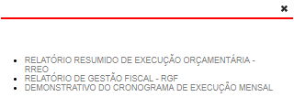

Slide 50
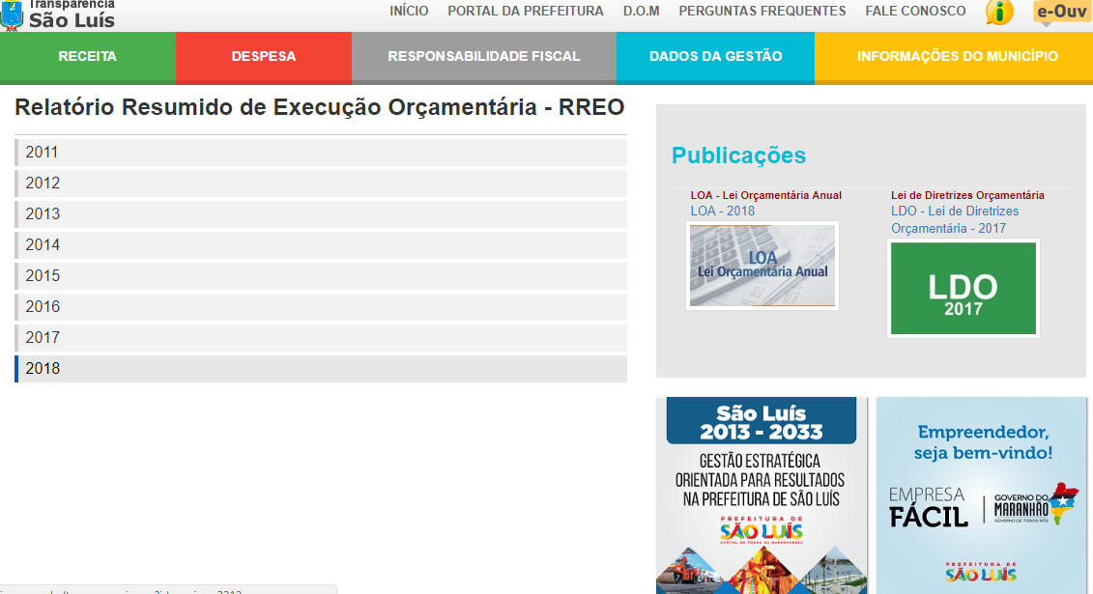
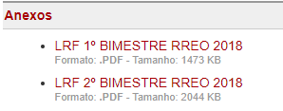

Slide 51
Lei Complementar nº 131/2009 = Lei da Transparência
http://www.lei131.com.br/ords/portal/f?p=450:2:0::N0:2:P2_SUBA_ID:82, para Receitas, e Link: http://www.lei131.com.br/ords/portal/f?p=450:2:0::N0:2:P2_SUBA_ID:24, para Despesas.
Lei de Acesso à Informação Pública (LAI) = Lei nº 12.527/2011)
Decreto nº 47.272 (08.06.2015)
Notes:
- Soma-se ao cumprimento da LRF, para efeito de plena divulgação de informações pormenorizadas da execução orçamentária, a disponibilização de sua movimentação, em tempo real, em atendimento aos ditames da Lei Complementar nº 131/2009 a conhecida Lei da Transparência. A Prefeitura de São Luís dá cumprimento a essa LC via seu Portal da Transparência: Link: http://www.lei131.com.br/ords/portal/f?p=450:2:0::N0:2:P2_SUBA_ID:82, para Receitas, e Link: http://www.lei131.com.br/ords/portal/f?p=450:2:0::N0:2:P2_SUBA_ID:24, para Despesas.
H – A Lei de Acesso à Informação Pública (LAI), Lei nº 12.527/2011) encontra-se regulamentada, no âmbito do Município, no Decreto nº 47.272 (08.06.2015), o qual estabelece os procedimentos e outras providências correlatas a serem observados por seus órgãos e entidades, bem como pelas entidades privadas sem fins lucrativos que recebam recursos do Município para a realização de atividades de interesse público, visando garantir o direito de acesso à informação.

Slide 52
Obrigado!

Slide 53


Secretaria Municipal da Fazenda
PREFEITURA DE SÃO LUÍS
http://www.semfaz.saoluis.ma.gov.br

